Slide 1
Prescription Interface Program(PIP) 처방전 인터페이스 프로그램
KNU SCSE & JVM SW개발팀
메이하오란(Haoran Mei)

Slide 2
Background
목적: 이 프로그램의 사용자 대상은 처벙전 내는 의사입니다. 이 프로그램은 의사가 환자에게 처벙전을 낼 때에 사용하는 프로그램입니다. 이 프로그램을 개발하는 목적은 의사가 내는 처방전들의 정보를 환자ID,처방전ID에 의하여 개별적으로 file형식으로 저장하는 기능을 수행한다는 것입니다.

Slide 3
Background
Project Manager : Michael
Software Developer : Haoran Mei
User : Prescribing doctor
PC System Environment: Windows 7
Development Tools: Microsoft Visual Studio 2013, Github
Development Language: C#
Framework: .net 4.5

Slide 4
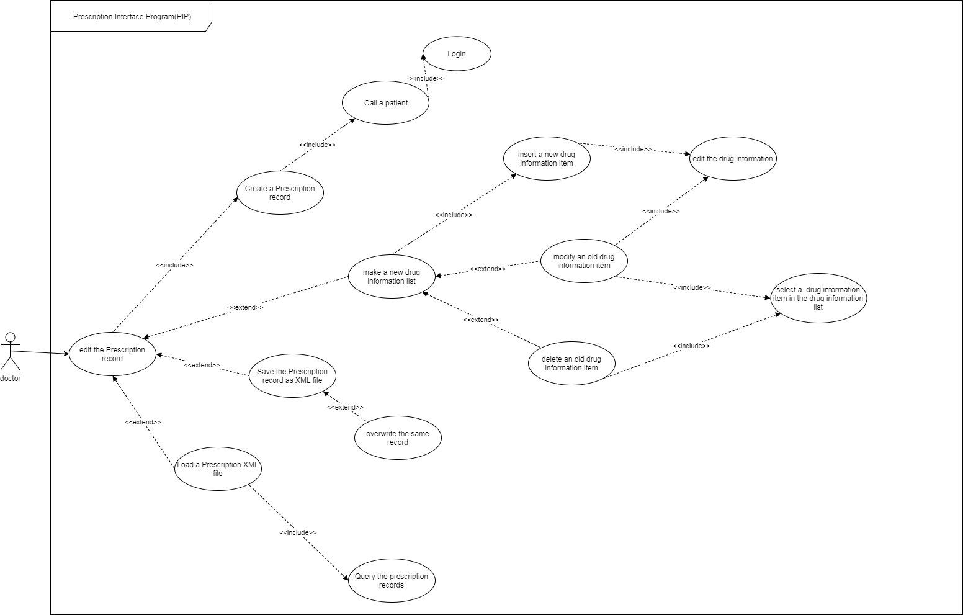
User Requirement ---- Use Case

Slide 5
Function Requirement
Prescribing doctor can create a prescription record
Prescribing doctor can edit a prescription record
Prescribing doctor can save a prescription record as an XML file
Prescribing doctor can load an XML file that storing prescription record information
Prescribing doctor can edit drug information list in prescription record.(insert/update/delete)

Slide 6
Activity Diagram

Slide 7
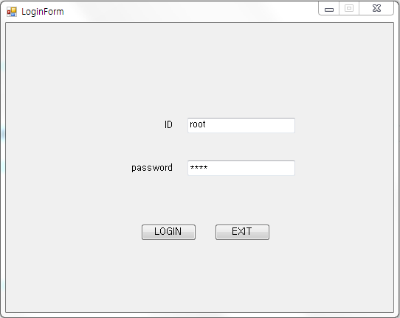
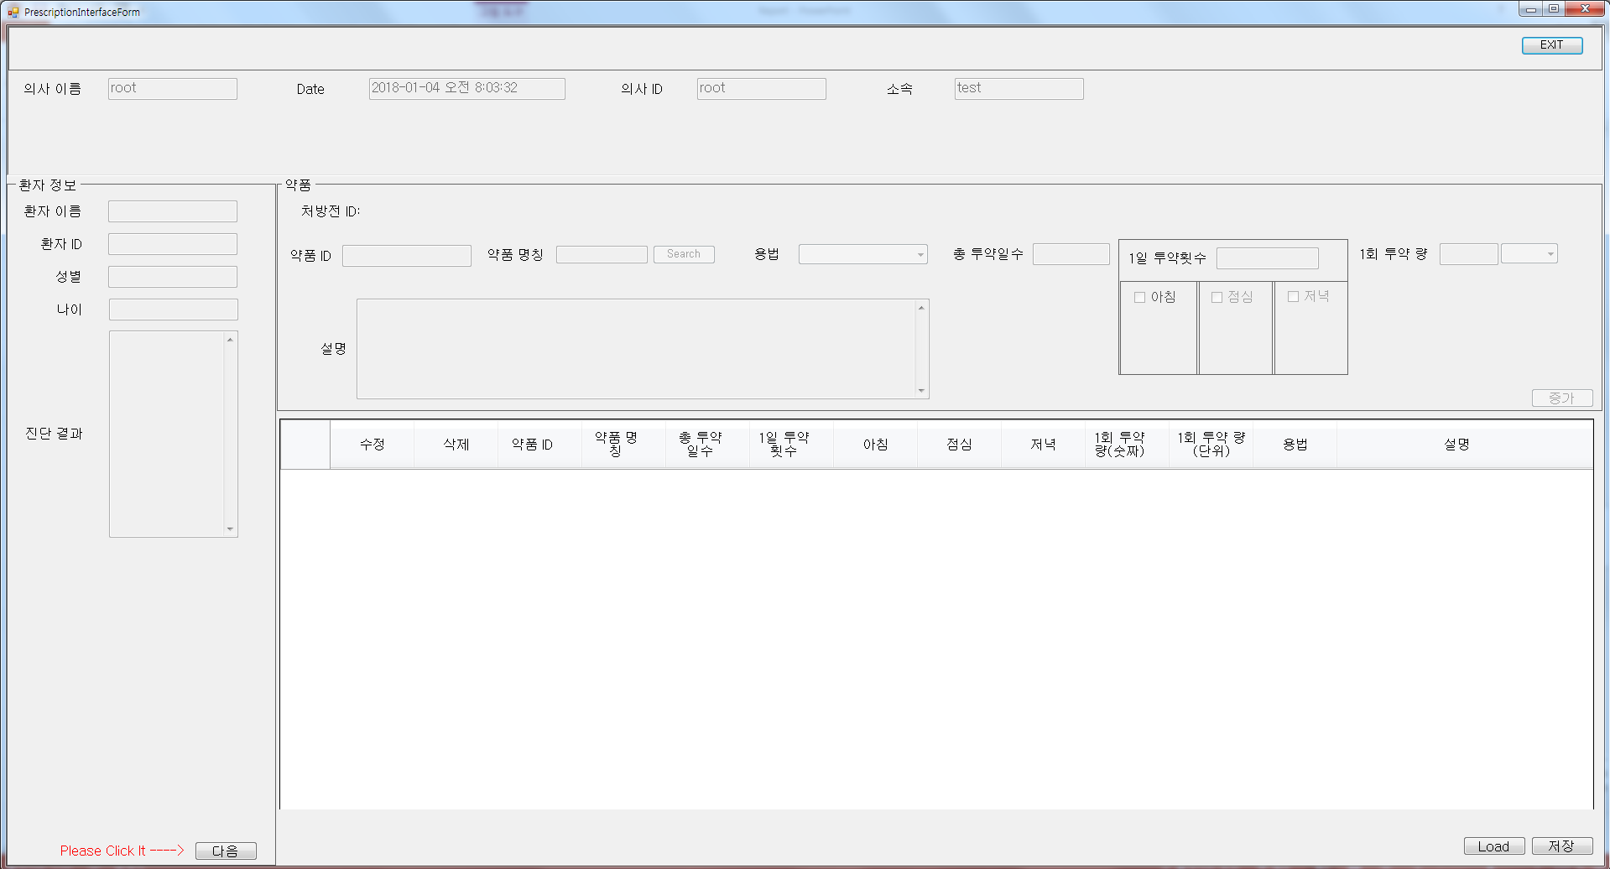
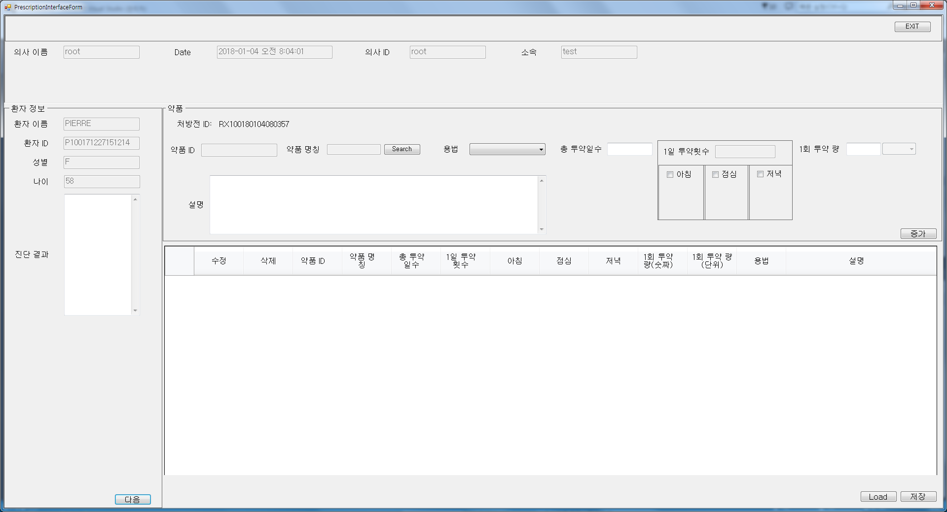
GUI[Login & Call new patient]

Slide 8
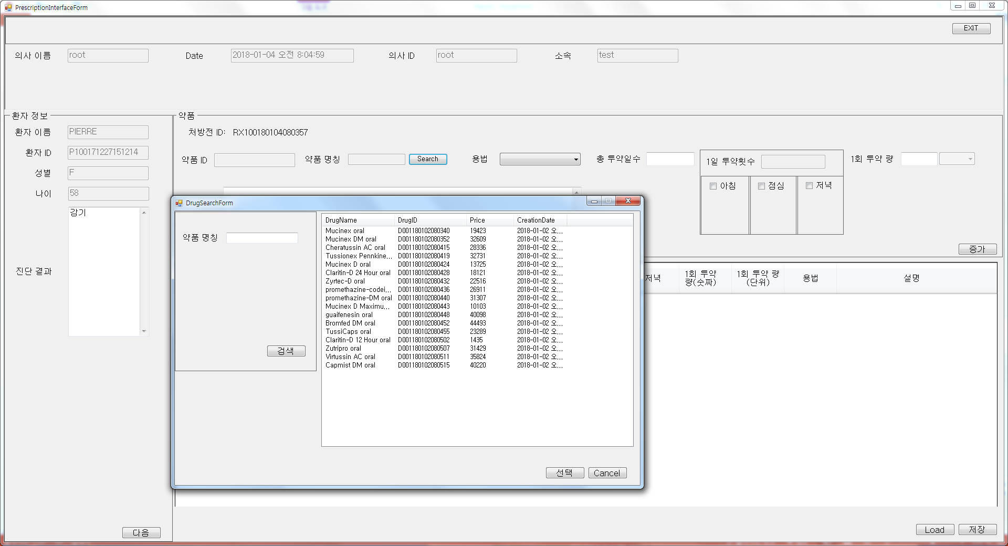
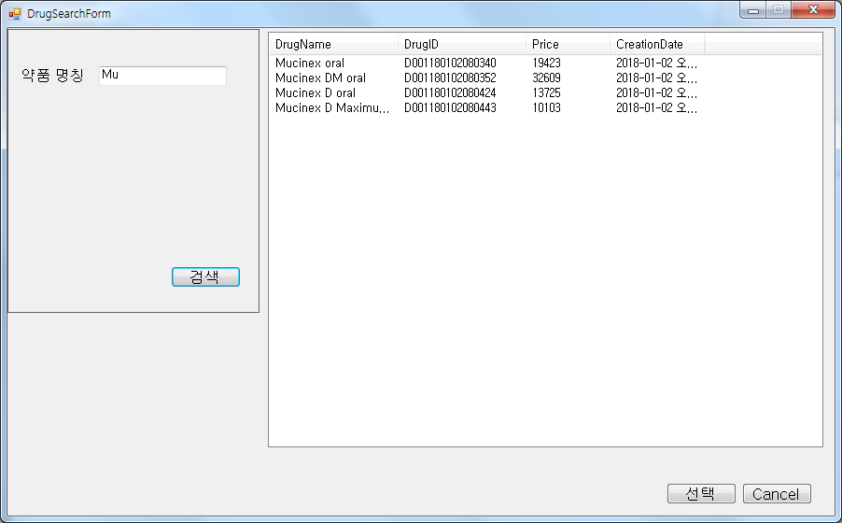
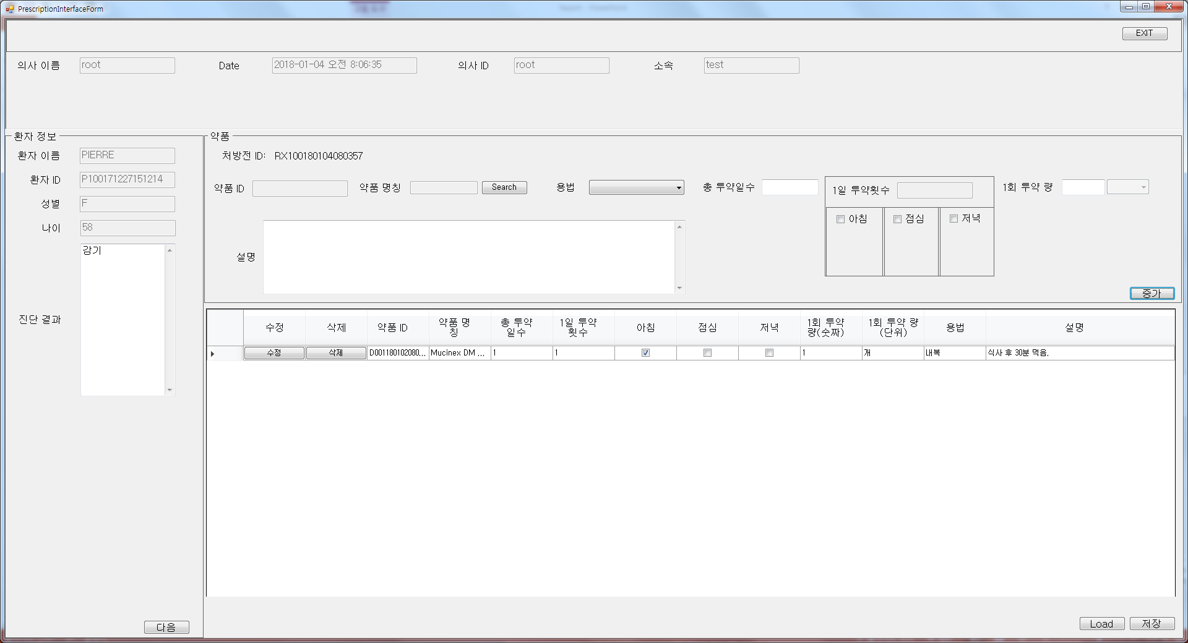
GUI[Insert a new drug]

Slide 9
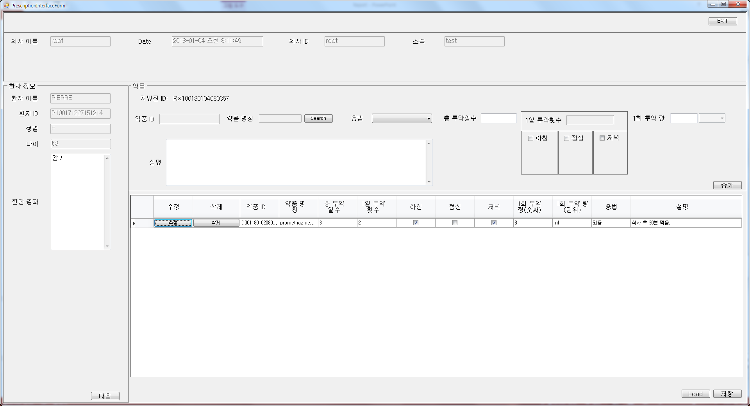
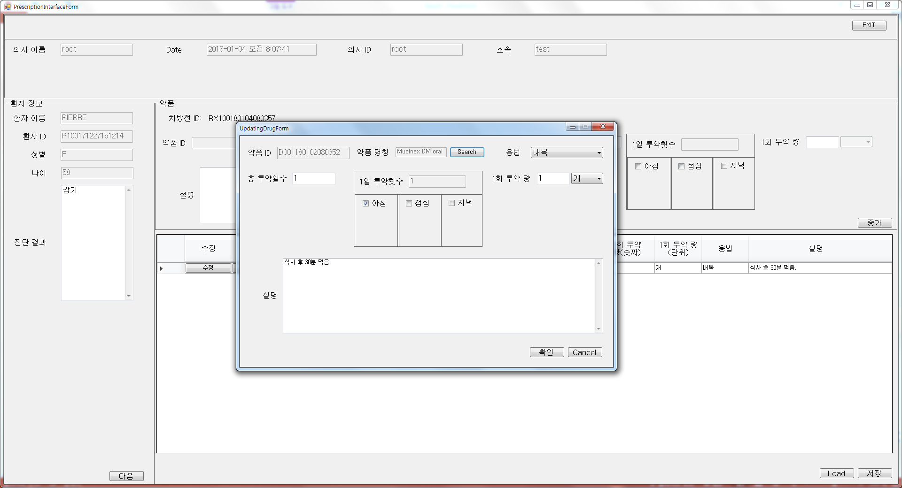
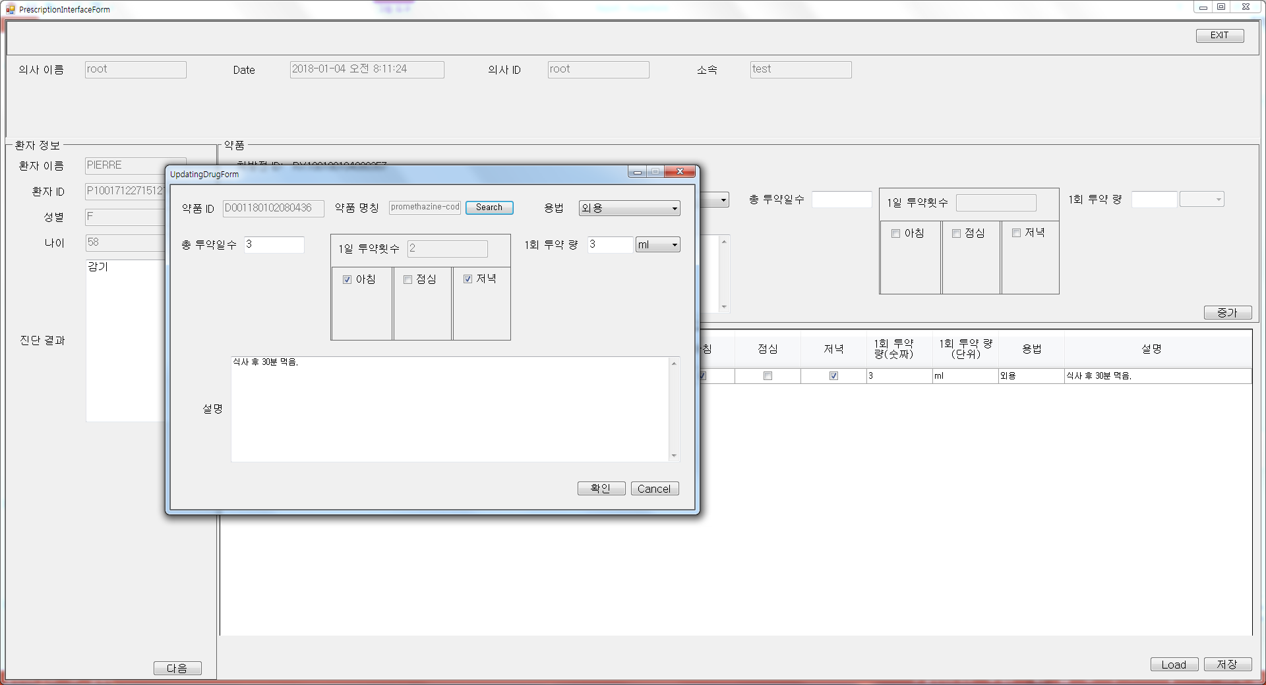
GUI[Update an old drug information]

Slide 10
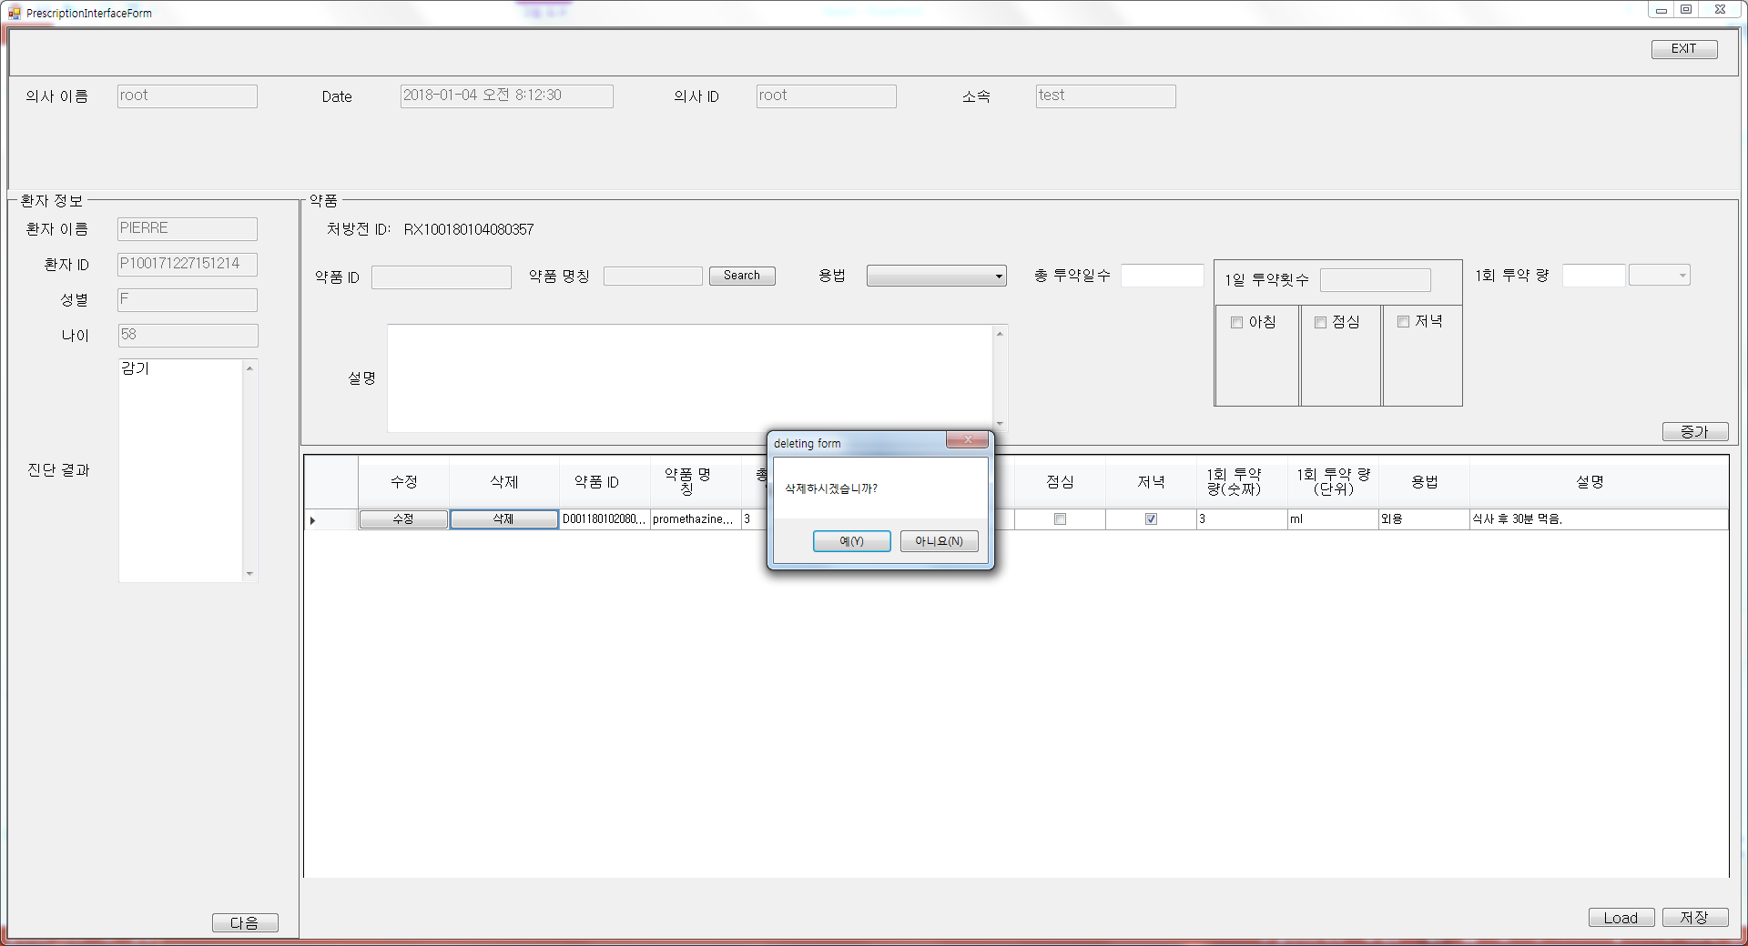
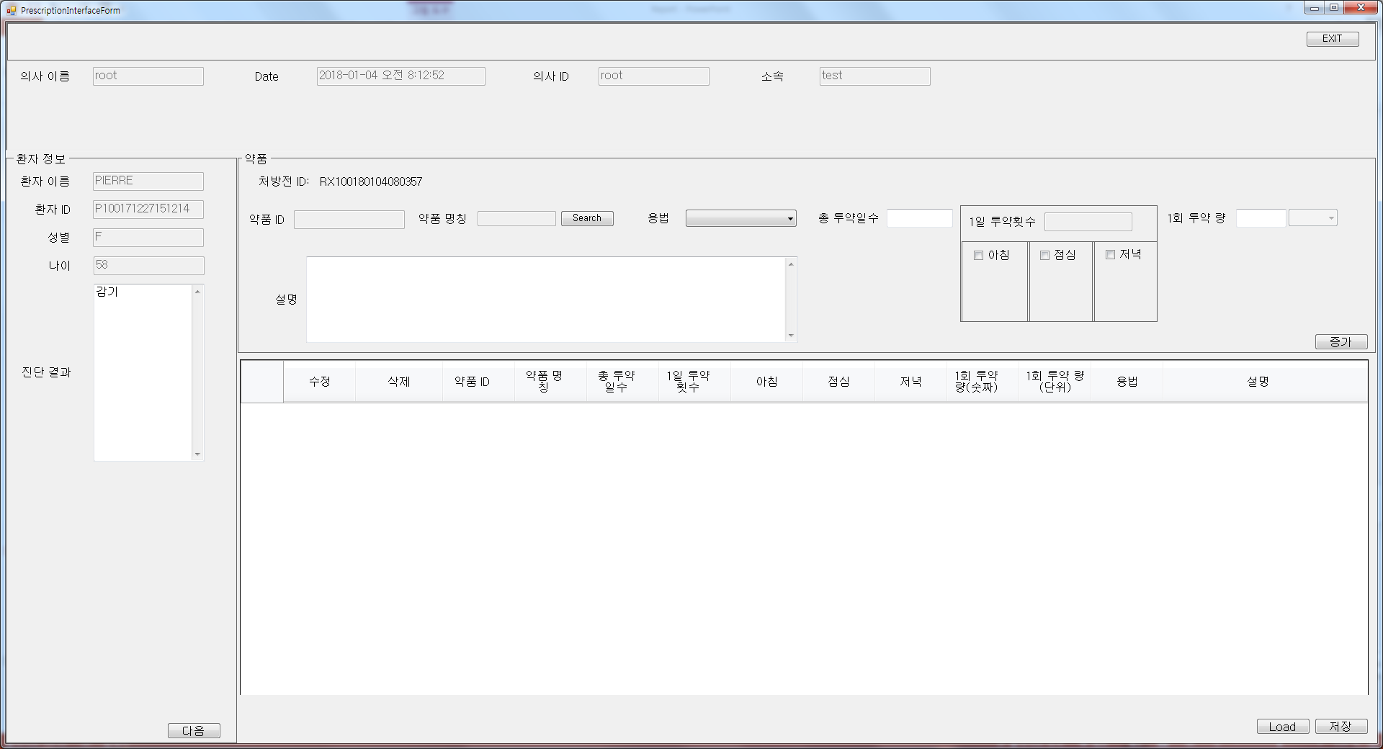
GUI[Delete an old drug information]

Slide 11
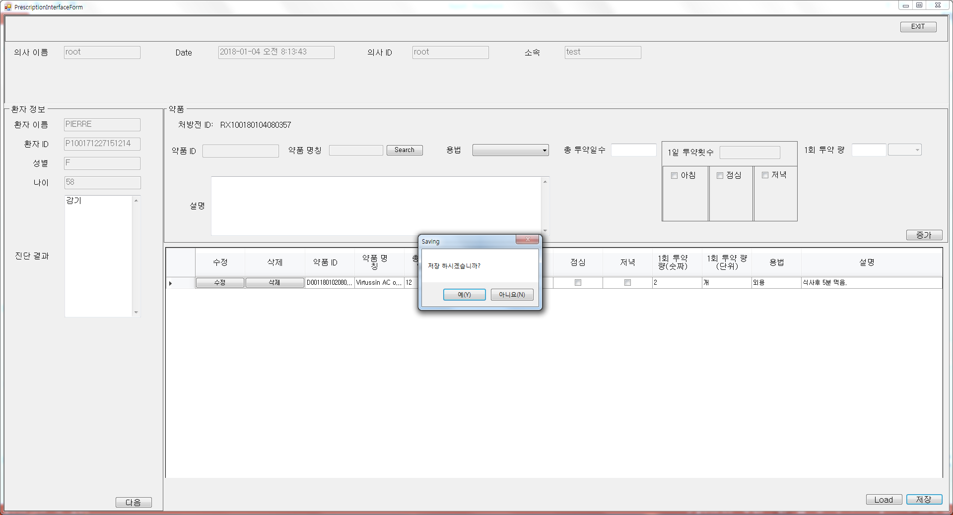
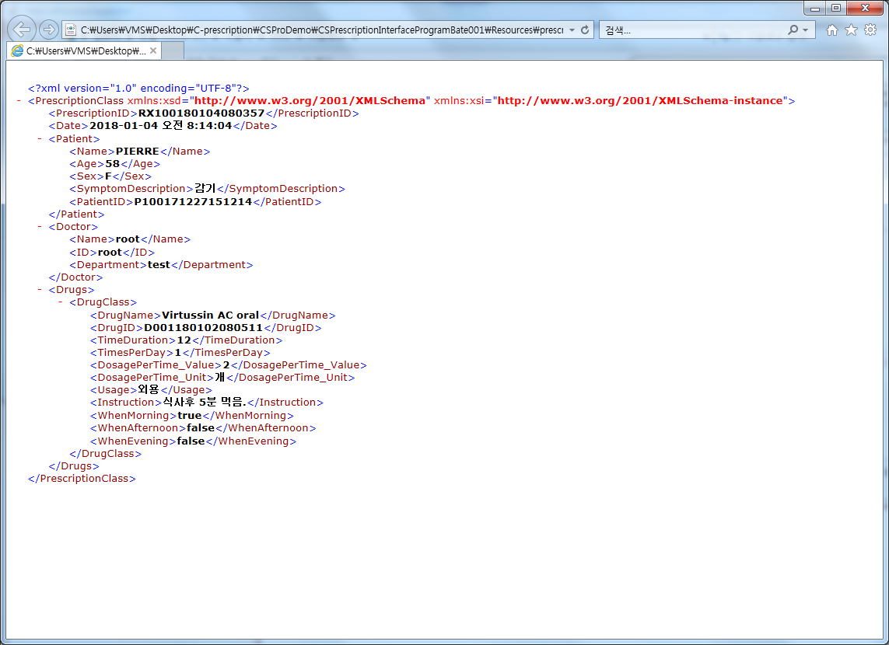
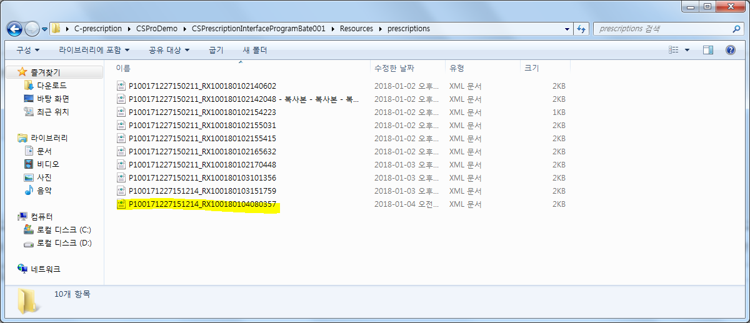
GUI[Save as an XML file]

Slide 12
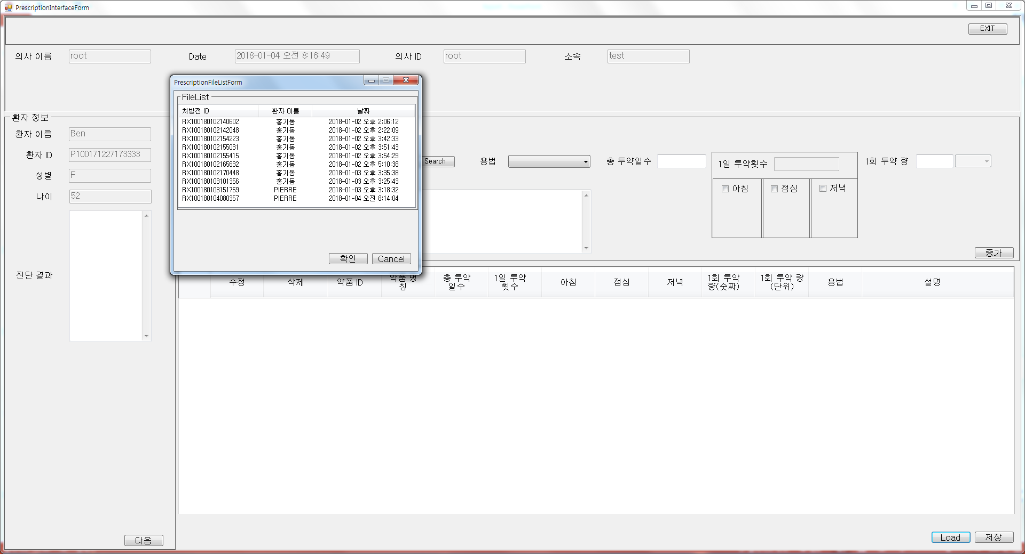
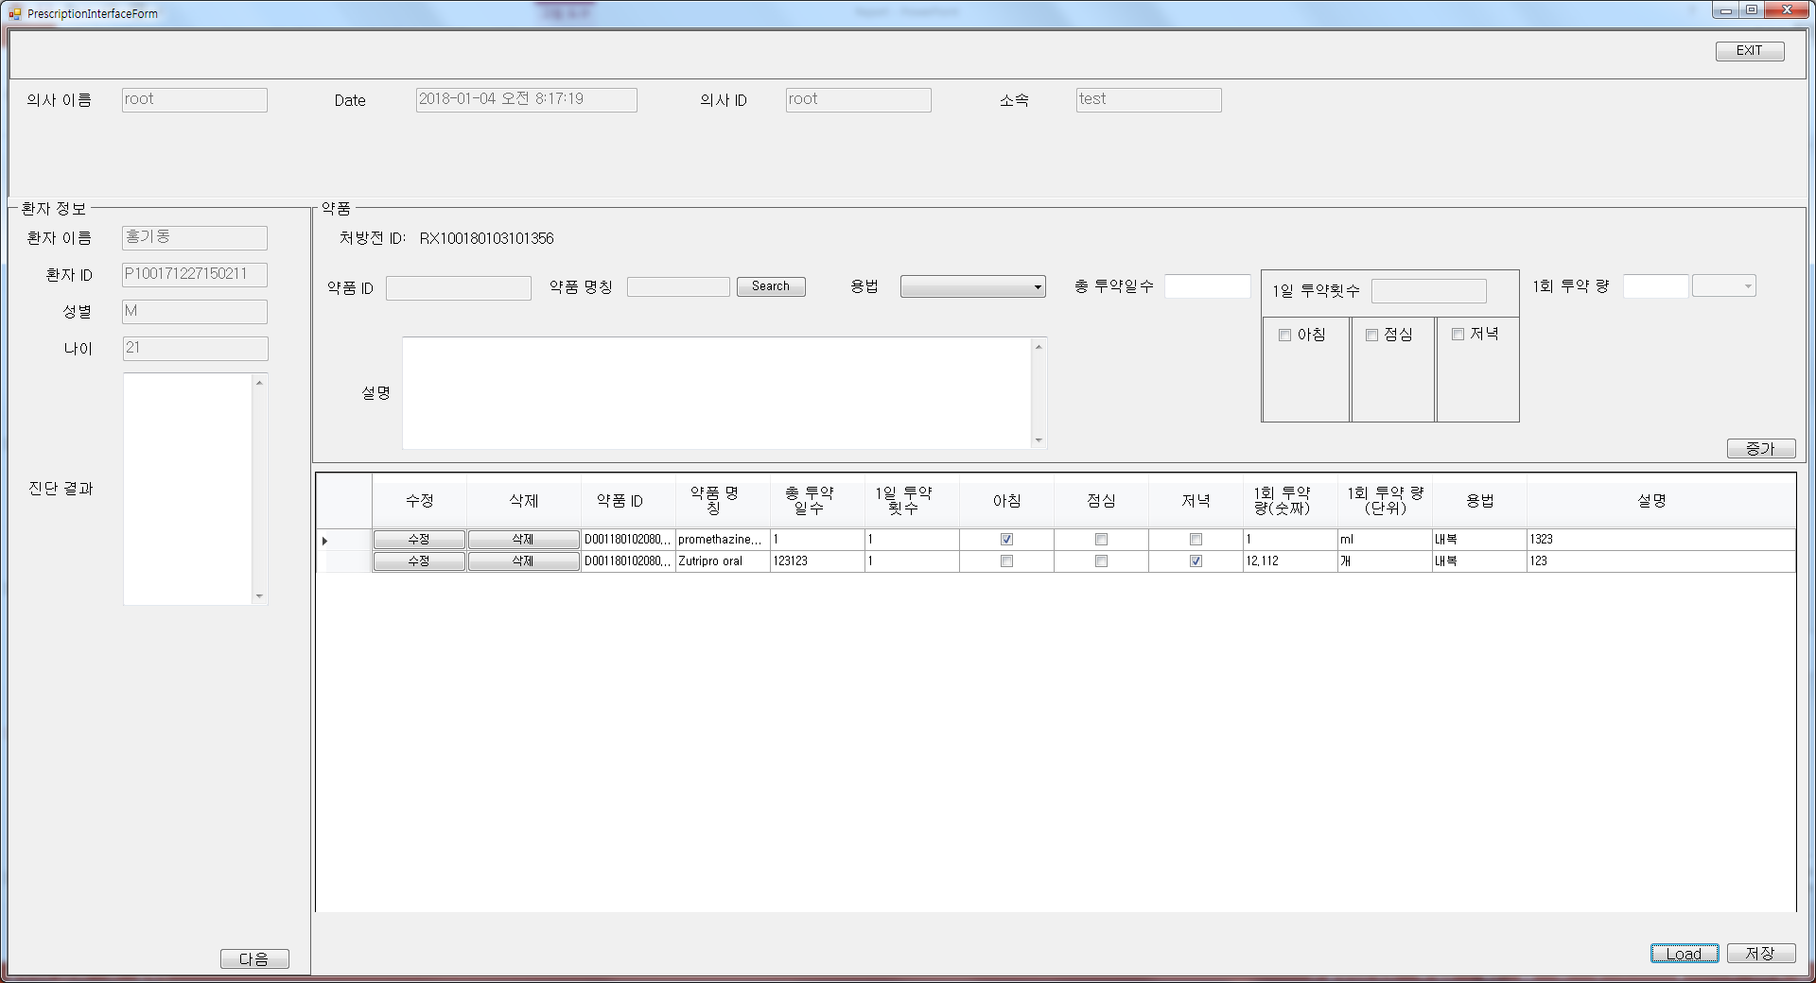
GUI[Load an old prescription record]

Slide 13
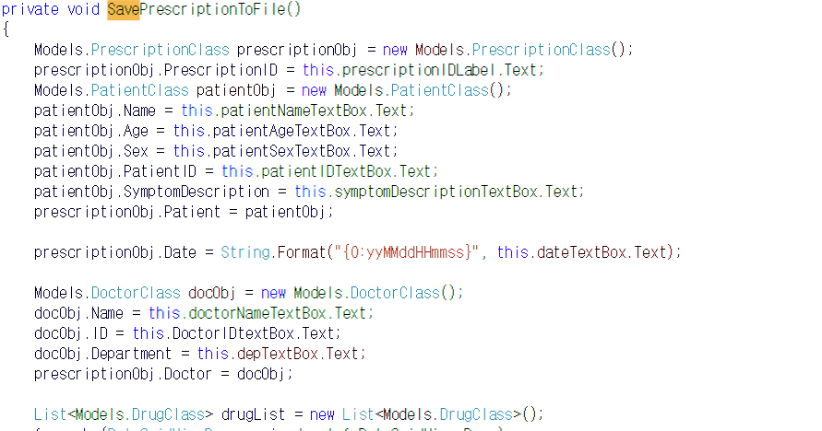
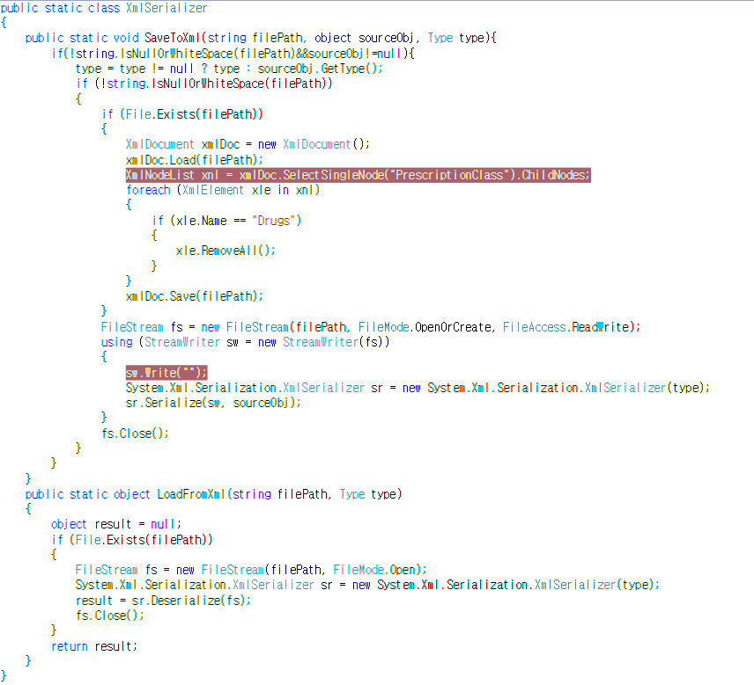
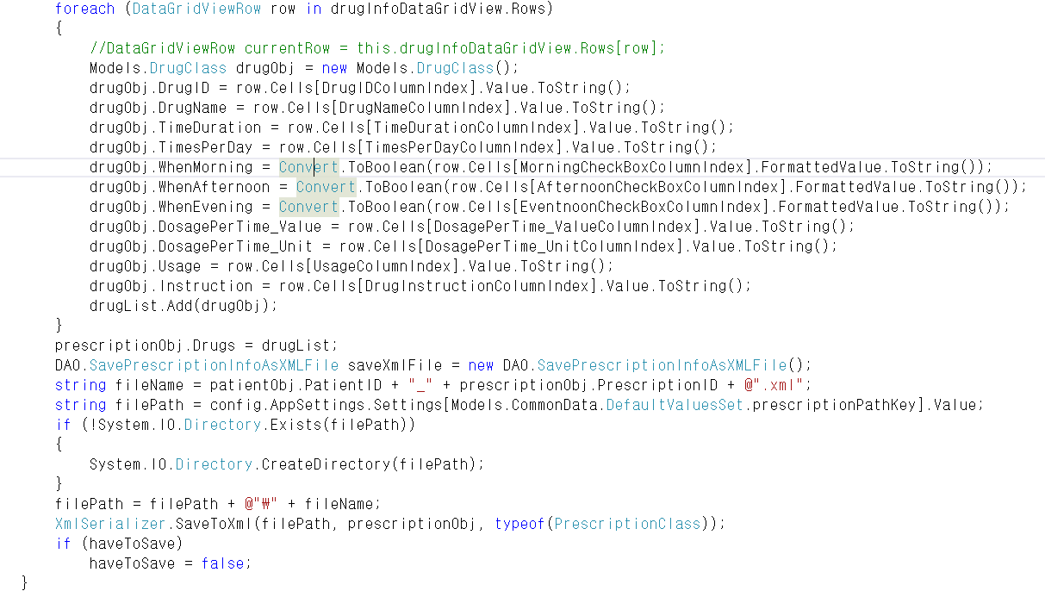
Code source[Save Function]
Make prescription model
Save as an xml file

Slide 14
Test Report[Function Testing]

Slide 15
Test Report[GUI Testing]

Slide 16
Test Report[Testing]

Slide 17
Q&A

Slide 18
Thank you~

